Slide 2
1
2
3
4
5
6
7
8
9
10
11
12

Slide 3
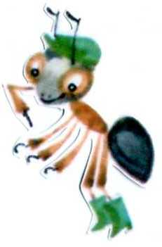

Slide 4
Notes:
Картинку радугги

Slide 5
Почему радуга разноцветная?

Slide 8
Notes:
Радуга фото

Slide 9
Ньютон Исаак

Slide 10
Notes:
Радуга фото

Slide 14
1. На уроке рисования тебе надо нарисовать радугу. Краски скольких цветов ты возьмёшь?
А)4
Б)8
В)7
2. У тебя закончилась краска зелёного цвета. Надо смешать два цвета так, чтобы получить зелёную. Какие два цвета ты возьмёшь?
А)Зелёную и фиолетовую
Б)Красную и желтую
В)Жёлтую и синюю
3. Дуга какого цвета самая длинная в радуге?
А)Синяя
Б)Красная
В)Фиолетоая

Slide 15
Муравьишка записал все цвета радуги. Найди лишнее и зачеркни.
Красный, синий, оранжевый, голубой, малиновый, фиолетовый, коричневый, желтый, зелёный.
Расставь эти цвета по порядку.
Впиши в таблицу первые буквы цвета.

Slide 17
Перевёрнутая радуга

Slide 18
Круглая туманная радуга

Slide 19
Огненная радуга

Slide 20
Туманная радуга

Slide 21
Лунная или ночная радуга

